Slide 1



Chut! On calcule.
Niveau Collège – 6ème

Slide 2
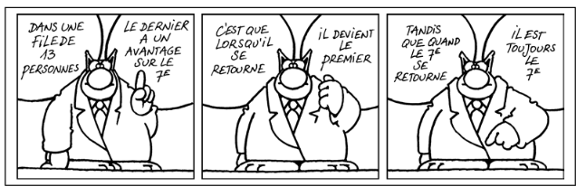
Chut! On calcule.
Niveau Collège – 6ème
Lundi 15 mars 2021

Slide 3


A 5,6 x 10 | B 8,75 x 10 | C 23 x 10

Slide 4
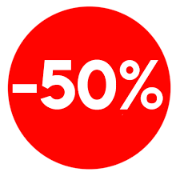
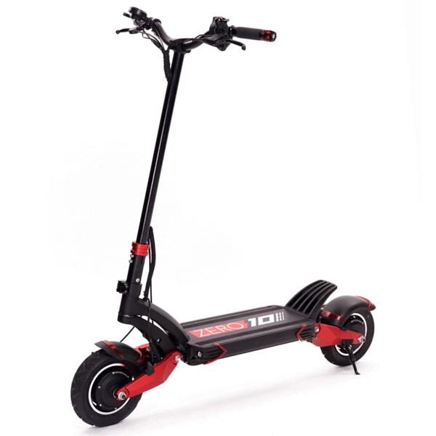
160 €
D – Montant de la réduction?
E – Prix à payer après réduction?
Lundi

Slide 5
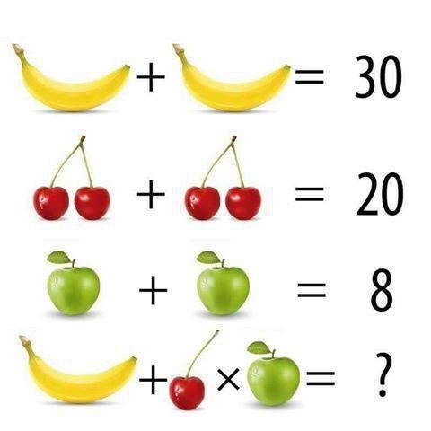

Slide 6
Chut! On calcule.
Niveau Collège – 6ème
Lundi 15 mars 2021
CORRECTION

Slide 7
A 5,6 x 10 = 56 | B 8,75 x 10 = 87,5 | C 23 x 10 = 230

Slide 8
160 €
Prendre 50% c’est prendre la moitié
D – Montant de la réduction? 50% de 160€ : 80€
E – Prix à payer après réduction? 160€ - 80€ = 80 €
Lundi

Slide 9


1 banane vaut 15
2 cerises valent 10 donc
1 cerise vaut 5
1 pomme vaut 4
Il n’y a qu’une cerise
Calcul à effectuer : 15 + 5 x 4 = 15 + 20 = 35

Slide 10
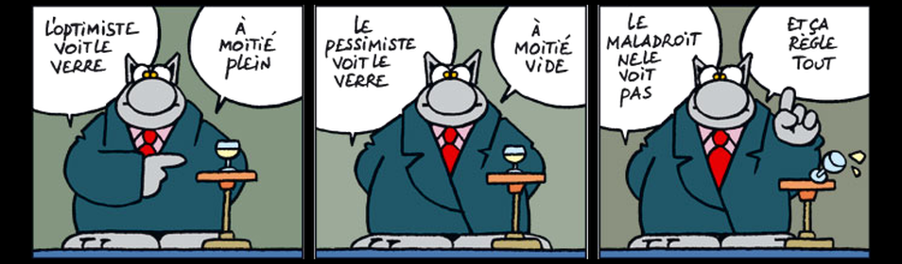
Chut! On calcule.
Niveau Collège – 6ème
Mardi 16 mars 2021

Slide 11
A 1,35 x 100 | B 2,8 x 100 | C 47 x 100

Slide 12
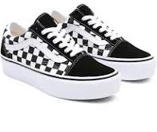
85 €
D – Montant de la réduction?
E – Prix à payer après réduction?
Lundi

Slide 13
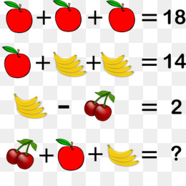

Slide 14
Chut! On calcule.
Niveau Collège – 6ème
Mardi 16 mars 2021
CORRECTION

Slide 15
A 1,35 x 100 = 135 | B 2,8 x 100 = 280 | C 47 x 100 = 4 700

Slide 16
85 €
Prendre 50% c’est prendre la moitié
D – Montant de la réduction? 50% de 85€ : 42,50€
E – Prix à payer après réduction?
Comme on l’a vu hier, pas de calcul à faire : prix à payer : 42,50€
Lundi

Slide 17
1 pomme vaut 6
1 régime de 4 bananes vaut 4 donc 1 banane vaut 1
2 cerises valent 2
Il n’y a que 3 bananes
Le calcul à effectuer : 2 + 6 + 3x1 = 11
2 cerises + 1 pomme + 3 bananes

Slide 18
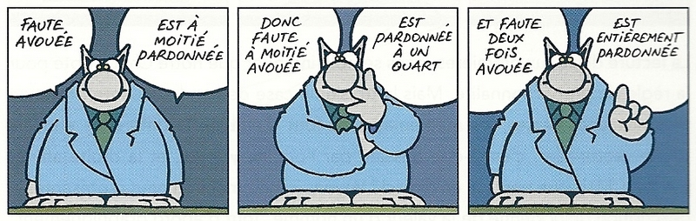
Chut! On calcule.
Niveau Collège – 6ème
Jeudi 18 mars 2021

Slide 19
A 60 x 0,5 | B 58 x 0,1

Slide 20
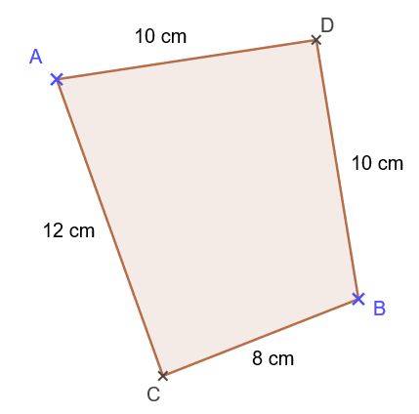
C – Calculer le périmètre du quadrilatère ACBD.
Lundi

Slide 21
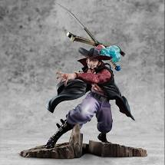
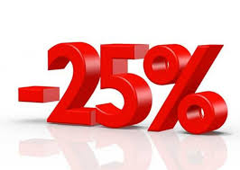
80 €
D – Montant de la réduction?
E – Prix à payer après réduction?
Lundi

Slide 22
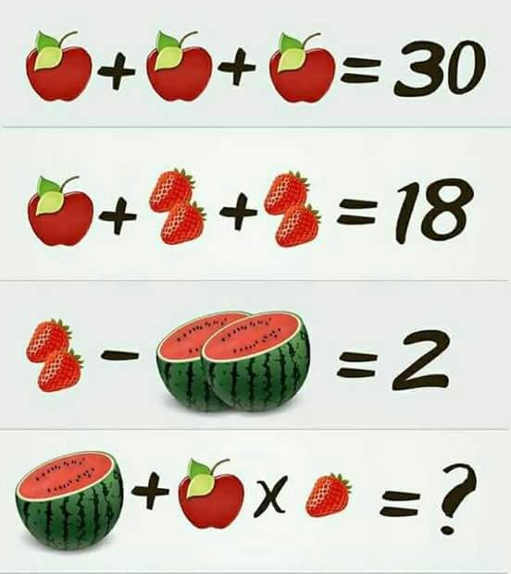

Slide 23
Chut! On calcule.
Niveau Collège – 6ème
Jeudi 18 mars 2021
CORRECTION

Slide 24
A 60 x 0,5 = 30 | B 58 x 0,1 = 5,8
Multiplier par 0,5 revient à diviser par 2, c’est-à-dire à prendre la moitié.
Multiplier par 0,1 revient à diviser par 10.

Slide 25
C – Calculer le périmètre du quadrilatère ACBD.
P = 10 cm + 10 cm + 8 cm + 12 cm
P = 20 cm + 20 cm
P = 40 cm
Lundi

Slide 26
80 €
Prendre 25% c’est prendre le quart c’est-à-dire la moitié et encore la moitié
D – Montant de la réduction? 25% de 80€ : 20€
E – Prix à payer après réduction? 80€ - 20€ = 60€
Lundi

Slide 27
1 pomme vaut 10
2 fraises valent 4 donc
1 fraise vaut 2
1 pastèque entière
vaut 2 donc 1 demi pastèque vaut 1
1 demi pastèque et
1 seule fraise
Calcul à effectuer : 1 + 10 x 2 = 1 + 20 = 21

Slide 28
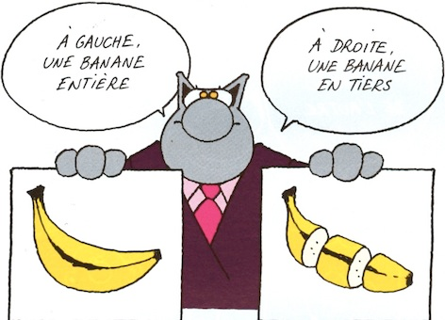
Chut! On calcule.
Niveau Collège – 6ème
Vendredi 19 mars 2021

Slide 29
A 128 x 0,5 | B 234 x 0,1

Slide 30
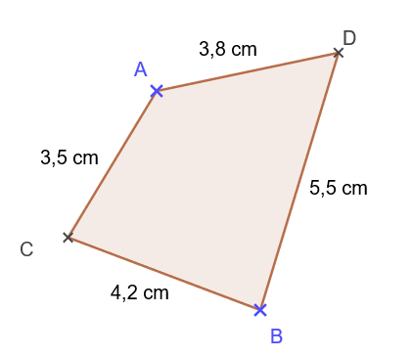
C – Calculer le périmètre du quadrilatère ACBD.
Lundi

Slide 31
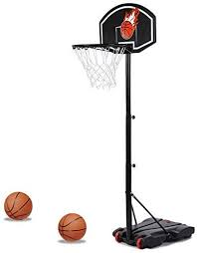
120 €
D – Montant de la réduction?
E – Prix à payer après réduction?
Lundi

Slide 32
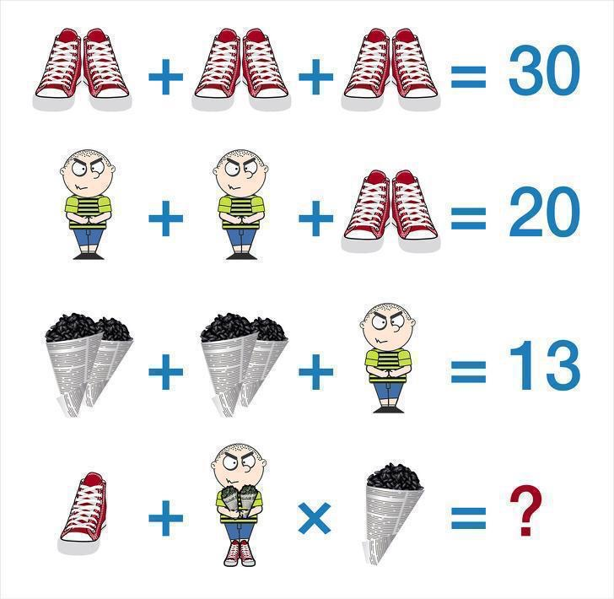

Slide 33
Chut! On calcule.
Niveau Collège – 6ème
Vendredi 19 mars 2021
CORRECTION

Slide 34
A 128 x 0,5 = 64 | B 234 x 0,1 = 23,4
Multiplier par 0,5 revient à diviser par 2, c’est-à-dire à prendre la moitié.
Multiplier par 0,1 revient à diviser par 10.

Slide 35
C – Calculer le périmètre du quadrilatère ACBD.
P = 3,5 cm + 3,8 cm + 5,5 cm + 4,2 cm
P = 9 cm + 8 cm
P = 17 cm
Lundi

Slide 36
120 €
Prendre 25% c’est prendre le quart c’est-à-dire la moitié et encore la moitié
D – Montant de la réduction? 25% de 120€ : 30€
E – Prix à payer après réduction? 120€ - 30€ = 90€
Lundi

Slide 37
1 paire de basket vaut 10
1 bonhomme vaut 5 s’il est sans basket
2 cornets valent 4
1 seule basket, le bonhomme porte une paire de basket mais aussi 2 cornets
Calcul à effectuer : 5 + (5+10+4) x 2 = 5 + 19 x 2 = 5 + 38 = 43

Slide 38
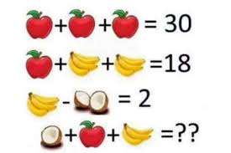
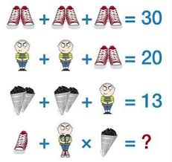
A vous d’inventer des énigmes…

